Slide 1
Unidad I
Introducción a las Estructuras de Datos

Slide 2
Contenido
1.1 Clasificación de las estructuras de datos
1.2 Tipos de datos abstractos (TDA)
1.3 Ejemplos de TDA’s
1.4 Manejo de memoria
1.4.1 Memoria estática
1.4.2 Memoria dinámica
1.5 Análisis de algoritmos
1.5.1 Complejidad en el tiempo
1.5.2 Complejidad en el espacio
1.5.3 Eficiencia de los algoritmos

Slide 3
¿Qué es una Estructura de Datos?
En la programación existen problemas en los cuales se requiere operar con una colección de datos. Por ejemplo, si requerimos almacenar información de los empleados de una empresa para luego manipular esta información, si requerimos simular los clientes que son atendidos en un supermercado, etc.

Slide 4
¿Qué es una Estructura de datos?
En estos casos necesitamos agrupar estos objetos para luego trabajar con ellos, en conclusión, una estructura de datos es una manera de disponer de una colección de datos, así como, de la forma en cómo van a ser manipulados, esto es, saber como se agregarán nuevos datos, cómo se accederán a estos datos, cómo se eliminan datos, etc.

Slide 5
Estructura de datos
Una estructura de datos es una forma de organizar datos para facilitar su manipulación.

Slide 6
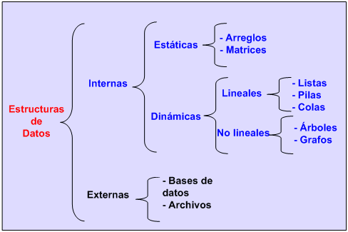
1.1. Clasificación de las Estructuras de Datos

Slide 7
Introducción a las estructuras de datos
1.2. Tipos de Datos Abstractos
1.3. Ejemplos de Tipos de Datos Abstractos

Slide 8
1.2. Tipos de Datos Abstractos (TDA)
Un TDA es un tipo de dato definido por el programador que se puede manipular de un modo similar a los tipos de datos definidos por el sistema.
Está formado por un conjunto válido de elementos y un número de operaciones primitivas que se pueden realizar sobre ellos.
Un TDA es el elemento básico de la abstracción de datos. Su desarrollo es independiente del lenguaje de programación utilizado, aunque este puede aportar mecanismos que faciliten su realización.
Debe verse como una caja negra.

Slide 9
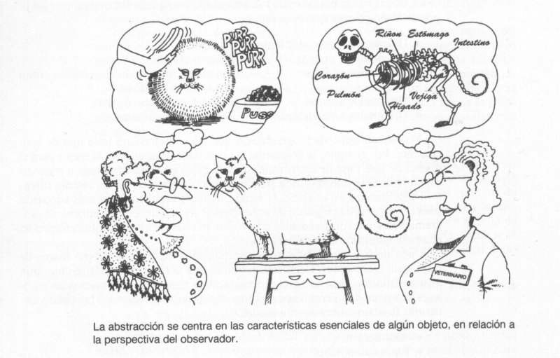
Abstracción

Slide 10
Abstracción
Enfocarse en el "¿qué hace?" más que en el "¿cómo lo hace?" (característica de caja negra)
Los TDA permiten crear nuevos tipos de abstracciones de datos que están presentes implícitamente o explícitamente en el dominio del problema, y que no son provistos por el lenguaje.

Slide 11
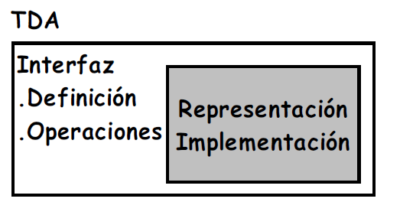
Elementos de los TDA
En un TDA existen dos elementos diferenciados:
La Interfaz de utilización
La representación
A la hora de utilizar el TDA, la representación debe permanecer oculta.
Solo podremos utilizar las operaciones del tipo para trabajar con sus elementos.

Slide 12
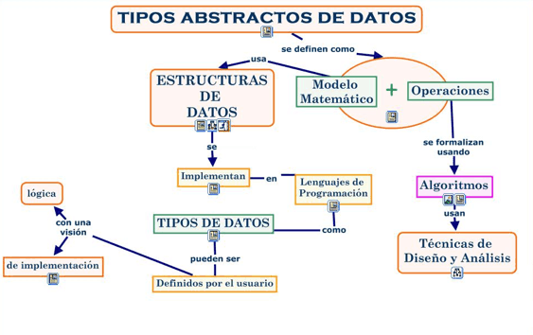

Slide 13
1.3. Ejemplos de TDA
Para construir un tipo abstracto debemos:
1. Exponer una definición del tipo.
2. Definir las operaciones (funciones y procedimientos) que permitan operar con instancias de ese tipo.
3. Ocultar la representación de los elementos del tipo de modo que sólo se pueda actuar sobre ellos con las operaciones proporcionadas.
4. Poder hacer instancias múltiples del tipo.

Slide 14
Operaciones básicas en TDA
Constructores: Crean una nueva instancia del tipo.
Transformación: Cambian el valor de uno o más elementos de una instancia del tipo.
Observación (Consulta): Nos permiten observar el valor de uno o varios elementos de una instancia sin modificarlos.
Iteradores (Recorridos): Nos permiten procesar todos los componentes en un TDA de forma secuencial.

Slide 15
Ejercicio
¿Qué TDA se les ocurren?
Crear un TDA en Java.
En un sistema de Control Escolar se necesita una clase llamada Alumno
Crea la clase Alumno con 5 atributos que consideres.
Sobreescribir el método toString para que retorne:
Los atributos de la clase
Reglas para crear TDA:
1.- El constructor por default esta prohibido
2.- Los atributos deben siempre ser privados
3.- Deben de crearse métodos públicos
1.-Constructor (para inicializar atributos)
2.- Métodos acceder a los atributos

Slide 16
1.4. Manejo de Memoria
La memoria o memoria central se utiliza para almacenar información. La información almacenada puede ser de dos tipos: las instrucciones de un programa y los datos que requiere.
¿Cuál es la capacidad de memoria que tiene una computadora en la actualidad?

Slide 17
Memoria
Stack (Pila)
Programas
Datos
Video
Heap (montón)
Buffer
Int [] v=new int[20];
¿En que parte de la memoria se define?
¿Cuántos bytes requiere para su definición?

Slide 18
Memoria
¿Java que conjunto de caracteres utiliza para la representación interna de caracteres y string?
Int N=20;
char [] c=new char[N];
C[3]=‘A’; C[0]=‘8’;
Java utiliza el conjunto de caracteres Unicode
Unicode utiliza 16 bits para representar cada caracter. Si los 9 bits más significativos son todos ceros, entonces la codificación es simplemente ASCII estándar, con el byte menos significativo conteniendo la representación del carácter.

Slide 19
1.4.1. Memoria Estática
Para que un objeto pueda ser almacenado en memoria estática su tamaño (número de bytes necesarios para su almacenamiento) ha de ser conocido en tiempo de compilación.
La técnica de asignación de memoria estática es sencilla:
A partir de una posición asignada, se aloja el objeto X.
La asignación de memoria se realiza en tiempo de compilación y debe ser contigua.
En el lenguaje pascal una definición sería: v: array [0..4] of integer;
¿Cuántos bytes contiguos requiere para representar el arreglo?
10 bytes contiguos. Esto es debido a que cada entero se representa en 2 bytes.

Slide 20
Memoria Estática
0 | 1 | 2 | 3 | 4
V
2 | 2 | 2 | 2 | 2
Bytes por elemento
Dirección de memoria
D1 d2 | D3 d4 | D5 d6 | D7 d8 | D9 d10
1 2 | 3 4 | 5 6 | 7 8 | 9 10
V[3]=900; en el cuarto elemento del arreglo se asigna el 900.
¿Cómo realiza la asignación en la localidad de memoria correcta?
Dirección inicio del arreglo + Sub*Byte del tipo de dato
Para sub=3,
DI + 3 * 2 =
1 + 3 * 2 =
1 + 6 =
7
Observe que el tercer elemento del arreglo inicia en la dirección 7.

Slide 21
Memoria Estática
Solo aquellos datos de los cuales se conoce el tamaño exacto que ocupan para guardarse pueden almacenarse en la memoria estática.
Como consecuencia de esta condición no podrán almacenarse en memoria estática:
Los objetos correspondientes a procedimientos o funciones recursivas, ya que en tiempo de compilación no se sabe el número de variables que serán necesarias.
Las estructuras dinámicas de datos tales como listas, árboles, etc. ya que el número de elementos que las forman no es conocido hasta que el programa se ejecuta.

Slide 22
Uso de Memoria estática: Ejercicios con arreglos
Realizar en clase:
Escribir un programa que permite el llenado de un arreglo de 10 posiciones, posteriormente debe permitir el ingreso de 1 dato y verificar e informar si este se encuentra en el arreglo y cuantas veces se encuentra. Hacer un menú para: 1.- Llenar arreglo, 2.- Pedir y verificar que se encuentra un número.
Deberán de subir la siguiente tarea en la plataforma:
Se pide la implementación de un programa para rellenar un arreglo de 10 números enteros sin que se repita ningún valor. El programa deberá controlar que cuando el usuario introduzca un nuevo valor éste no haya sido introducido previamente; si dicho valor ya existe en el arreglo el programa deberá volver a pedir otro hasta que el que se introduzca no exista. Al final presentar el arreglo por pantalla.

Slide 23
Arreglos de Objetos
Este tipo de arreglo tiene la misma definición de un Arreglo de datos Primitivos, estos difieren en la instancia que poseen, mas claramente, estos se crean en base a una clase ya existente y definida con sus atributos y métodos correspondientes.
La definición de un Arreglo de Objetos es la misma que un Arreglo de datos Primitivos, su syntaxis es de la siguiente forma:
Alumno[] arregloAlum= new Alumno[10];
Cada elemento del arreglo tendrá todas las características (métodos, variables, etc.) que estén declarados de manera publica en la clase Alumno.

Slide 24
Ejercicios con Arreglos de Objetos: Control Escolar
Crear una clase llamada AlumPrimaria con los datos de Clave, Nombre, Grado, CalMatematicas, CalEspañol, CalCiencias.
La clase debe tener constructor para inicializar los datos del alumno excepto sus calificaciones.
Crear métodos get/set para: Nombre, Grado y las calificaciones
Crear método get para Clave
Incluir método toString

Slide 25
Crear Menú para arreglo de alumnos de primaria:
Alta Alumnos (validando que el numero o clave del alumno no se repita)
Capturar Calificaciones
Buscar alumno e imprimir su boleta
Imprimir boletas (con todos los alumnos obteniendo el promedio)
Modificar Nombre del Alumno
Agregar otro reporte

Slide 26
1.4.2. Memoria Dinámica
Es un espacio de almacenamiento que se solicita en tiempo de ejecución.
El medio para manejar la memoria que otorga el sistema operativo, es el puntero, puesto que no podemos saber en tiempo de compilación dónde nos dará huecos el sistema operativo (en la memoria de nuestro PC).
Java solicita el área de memoria del vector en tiempo de ejecución, haciendo uso de la memoria HEAP (montón).
Vector v= new Vector()
Requiere de 24 bytes contiguos. 20 para representar los cinco elementos y asigna un elemento de control donde almacena el número de elementos del arreglo. Un tipo int en java requiere de 4 bytes
V
Dirección Memoria
0 | 1 | 2 | 3 | 4
V[3]=18; realiza la misma formula que en la estáticos

Slide 27
1.4.2. Memoria Dinámica
En varias ocasiones (por no decir que en muchas) las estructuras de datos necesitan crecer o cambiar de tamaño. Este es el caso de las estructura de datos dinámicas.
Las estructuras de datos dinámicas permiten crear estructuras de datos que pueden crecer conforme se vayan necesitando, por lo tanto se pueden adaptar al mundo real ya que los datos son variables y cambiantes.
Regularmente los lenguajes de programación cuentan con implementaciones de éste tipo de estructuras.
En nuestro caso se vera HashTable (en la versión de genérica)

Slide 28
Genéricos
El término genéricos equivale a los tipos de parámetros. Los tipos con parámetros son importantes porque permiten la creación de clases, interfaces y métodos en los que los tipos de datos sobre los que funcionan se especifican como un parámetro.
Con el uso de genéricos, es posible crear, por ejemplo, una única clase que funcione de forma automática con diferentes tipos de datos.

Slide 29
Memoria dinámica: HashTable
Es una tabla que relaciona una clave con un valor
Cualquier valor distinto de null puede ser tanto una clave como un valor.
Al agregar elementos a una Hashtable hay que especificar la clave y el valor que se asociará a la clave.
Al igual que otras colecciones la clase Hashtable a partir de la versión 1.5 de java es Genérica.

Slide 30
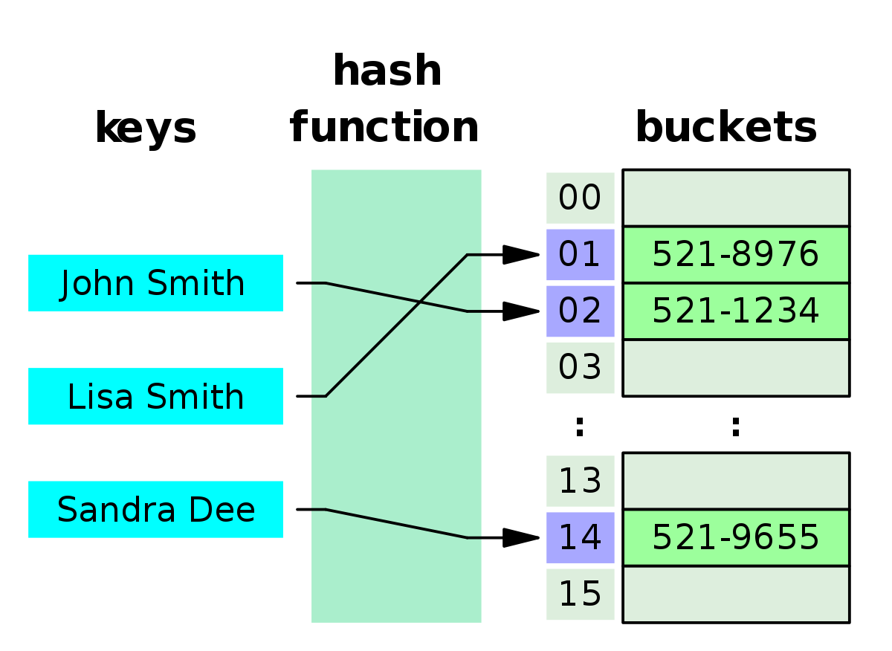
Hashtable

Slide 31
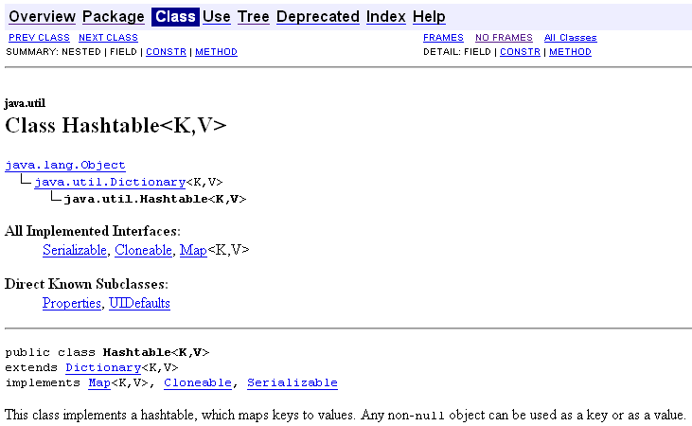

Slide 32
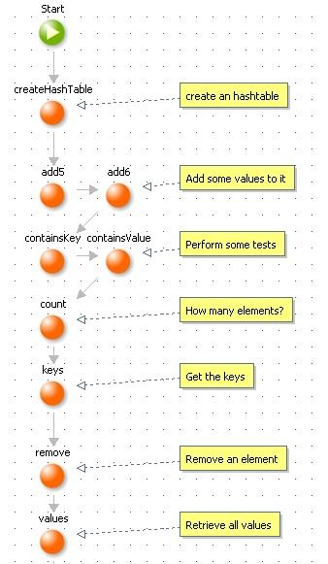
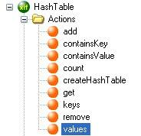
https://docs.oracle.com/javase/7/docs/api/java/util/Hashtable.html

Slide 33
Method Summary HASHTABLE
void | clear() Elimina los elementos
boolean | contains(Object value) Determina si alguna llave contiene el elemento pasado como parámetro
boolean | containsKey(Object key) Determina si contiene la llave especificada
Enumeration<V> | elements() Retorna una enumeración con los valores en la tabla.
V | get(Object key)Retorna el valor al cual esta relacionado la llave.
boolean | isEmpty() Prueba si la tabla contiene valores.
Enumeration<K> | keys() Regresa una enumeración con las llaves en la tabla hash
Set<K> | keySet() Regresa un conjunto (Set) con las llaves contenidas en la tabla.
V | put(K key, V value) Agrega la llave a la tabla relacionandola on el valor.
V | remove(Object key) Elimina la llave (y su valor correspondiente) de la tabla hash.
int | size() Regresa el numero de llaves de la tabla hash.
String | toString() Regresa un string representando el objeto hash table en forma de un conjunto de entradas, encerradas entre llaves y se parados por “,” (coma y espacio).
Collection<V> | values() Retorna una colección (Collection) con los valores contenidos en la tabla.

Slide 34
Generic Type Parameter <T>
El parámetro de tipo genérico indica que el método depende de una clase en particular, pero no se especifica exactamente cual es.
<T> puede ser Integer, Double, Empleado, etc.
La letra “T” puede ser cualquier identificador valido, sin embargo los diseñadores de java sugieren que sea una sola letra en mayusculas como T (de Tipo) o E (de Elemento), entre algunas otras.
Cualquiera que sea el identificador usado para el paramento de tipo genérico, deberá encerrarse entre “< >”
Se le conoce a este parámetro también como “parametro de tipo”, en español.

Slide 35
Los genéricos solo funcionan con objetos
Los tipos de dato simple no se pueden utilizar para crear objetos de clases o tipos genéricos:
Gen<int> strOb= new Gen<int>(53);
Para este ejemplo si se puede utilizar la clase wrapper Integer.
Ningún tipo de dato simple se usa directamente para crear objetos o referencias genéricas.

Slide 36
Ver ejemplo
TablaH1

Slide 37
Ejercicio TablaH

Slide 38

Uso clase HashTable
Se pueden utilizar Enumeraciones para trabajar con el recorrido de la Tabla Hash
// crear cadena con valores de tabla
private String crearSalida() {
String salida = "";
Enumeration<String> claves = tabla.keys();
// iterar a traves de las claves
while ( claves.hasMoreElements() ) {
String claveActual = claves.nextElement();
// mostrar los pares clave-valor
salida += claveActual + "\t" + tabla.get( claveActual ) + "\n";
}
salida += "tamano: " + tabla.size() + "\n";
salida += "estaVacia: " + tabla.isEmpty() + "\n";
return salida;
} // fin del metodo crearSalida
La enumeración debe de crearse con el mismo tipo con que se haya declarado las llaves de la tabla hash

Slide 39
¿Cómo contribuyen los genéricos a la mejora de la Seguridad de Tipo?
Los genéricos aseguran de forma automática la seguridad de tipos.
Eliminan la necesidad de que el programador se ocupe de realizar conversiones de tipo (o casteos). Ya que como se están declarando y utilizando del mismo tipo, no es necesario hacer ningún tipo de conversión.

Slide 40
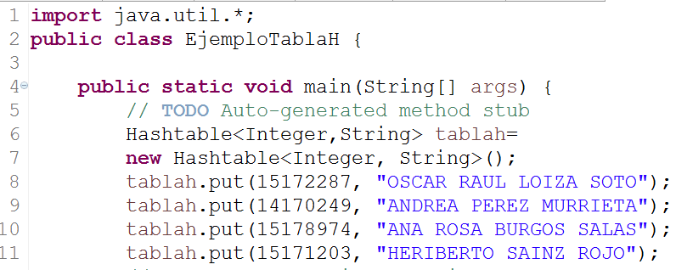
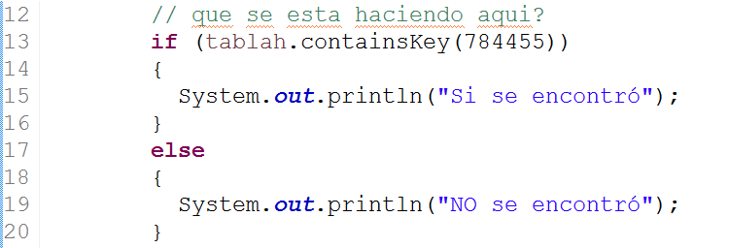
Prueba los métodos:
Remove
Size
Clear

Slide 41
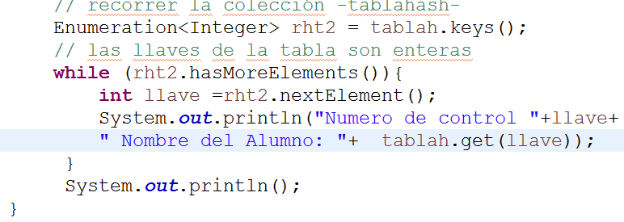
Prueba los métodos:
Remove
Size
Clear

Slide 42
Crear clase llamada Empleado
Atributos:
Nombre
Domicilio
Departamento
SueldoDiario
DiasTrabajados
Crear constructor y métodos para acceder a los atributos.

Slide 43
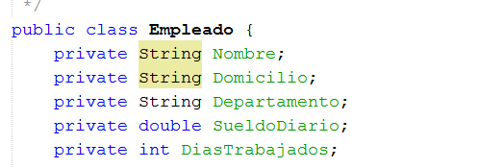
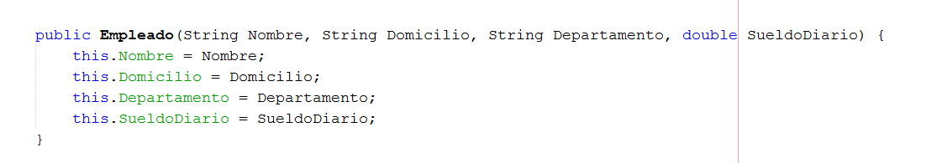
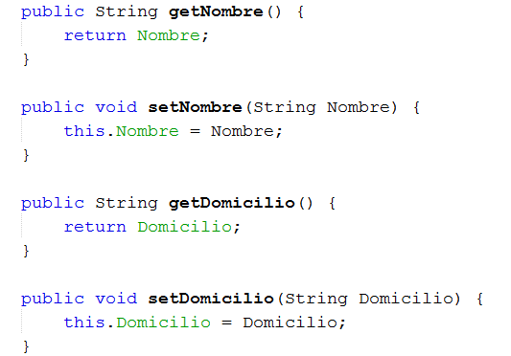
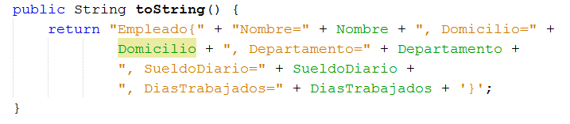
Faltan los métodos para
el resto de los atributos:
Departamento, Sueldo, DiasTrabajados
Método toString para los objetos tipo Empleado

Slide 44
Pendientes de revisar:
Ejemplo tabla1
Clase empleado
Clase EmpleadoHash
Alta
ImprimeEmp
ImprimeDatos <Enum Empleados>

Slide 45
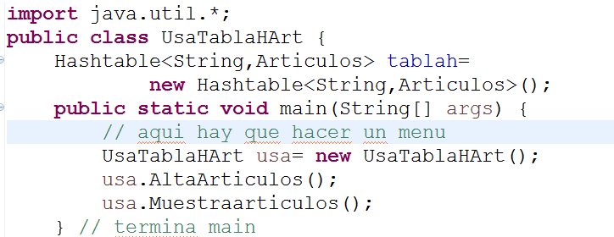
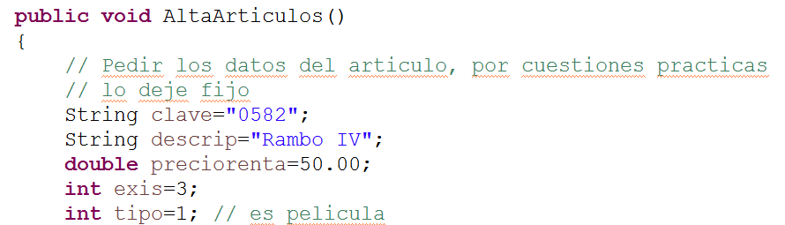
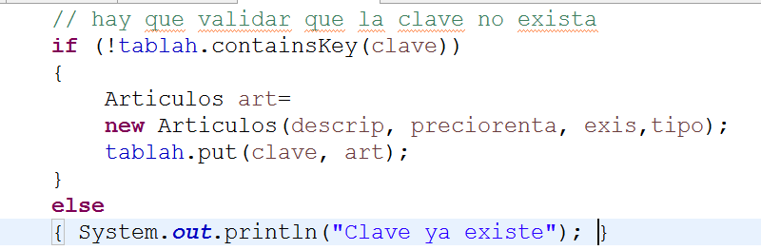
Ejemplo de TablaHash con Objetos
Aquí termina el método AltaArticulos

Slide 46
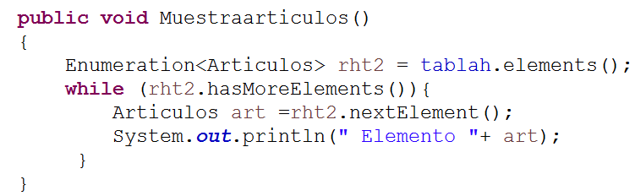
Manda llamar al toString creado en la clase Articulos

